Slide 1
7. разред-Историја

Slide 2
МОРАВСКА СРБИЈА
-Уџбеник страна 194. и 195.

Slide 3
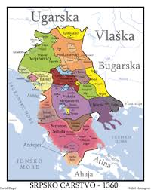
МОРАВСКА СРБИЈА
Слабљење Српског царства
-Српско царство за вријеме владавине
Уроша Нејаког(1355.-1371.године)
-власт два цара Уроша Нејаког и
Симеона намјесника у Тесалији
-обласни господари и територије
-цар Урош Нејаки и краљ Вукашин Мрњавчевић

Slide 4
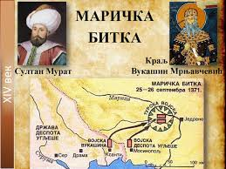
МОРАВСКА СРБИЈА
Турци Османлије
-ширење Османског царства на Балкану у xiv вијеку
-разједињене хришћанске земље
-26.септембра 1371.године битка на ријеци Марици

Slide 5
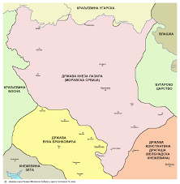
МОРАВСКА СРБИЈА
Кнез Лазар и Моравска Србија
-Лазар Хребљановић у служби на
двору Уроша Нејаког
-1371.године крај Српског царства
-ширење Моравске Србије(сукоб
кнеза Лазара и бана Твртка Котроманића са Николом Алтомановићем)
-подршка Српске цркве кнезу Лазару

Slide 6
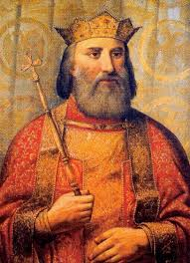
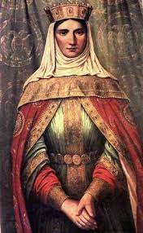
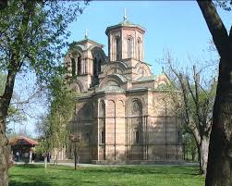
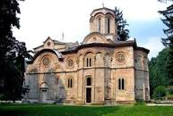
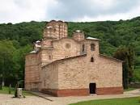
ГАЛЕРИЈА СЛИКА
Кнез Лазар кнегиња Милица манастир Лазарица
Манстир Љубостиња манстир Раваница

Slide 7
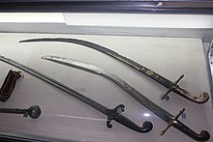
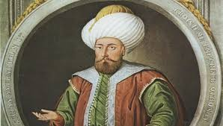
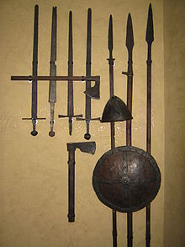
султан Мурат I оружје турске војске
оружје српске војске

Slide 8
МОРАВСКА СРБИЈА
ЗАДАЦИ ЗА САМОСТАЛАН РАД
1.Напиши забиљешке у свеску за сваки поднаслов
2.Одговорити на питања 1.и 2.који се налазе на страни
199. у уџбенику

